Slide 1
Chapter 15
1인칭 카메라 구축과 동적 색인화

Slide 2
목표
시야 공간 변환에 깔린 수학을 개괄한다
1인칭 카메라의 전형적인 기능성을 파악한다
1인칭 카메라를 구현하는 방법을 배운다
텍스처들의 배열을 동적으로 색인화하는 방법을 이해한다

Slide 3
1인칭 카메라 구축 (15.1 시야 변환 개괄)
시야 공간(view space)은 카메라에 부착된 좌표계
렌더링 파이프라인의 후반 단계는 장면의 정점들을 세계 공간(World Space)이 아닌 시야 공간(카메라 좌표계)를 기준으로 서술하는 것이 더 편리
세계 공간에서 시야 공간으로의 좌표 변경 변환을 시야 변환(view transform) 해당 변환 행렬을 시야 행렬(view matrix)라고 한다

Slide 4
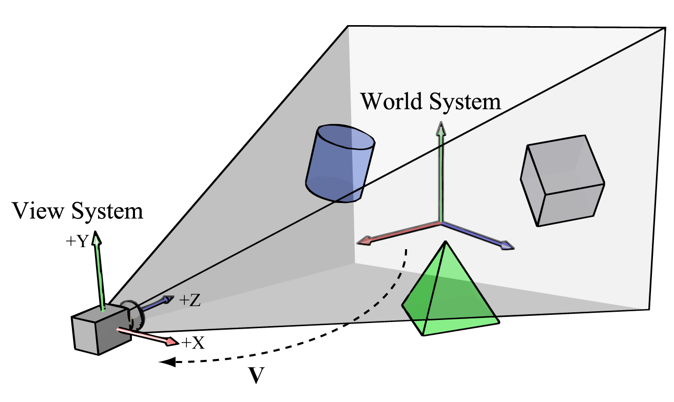
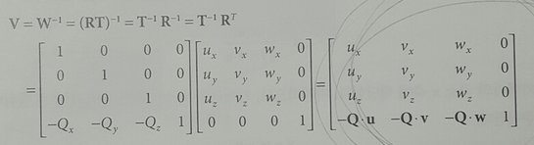
1인칭 카메라 구축 (15.1 시야 변환 개괄)
그림 2. 시야행렬
그림 1. 카메라 좌표계 카메라는 좌표계의 원점에 놓여서 양의 z축을 바라본다

Slide 5
동적 색인화(dynamic indexing)
셰이더 프로그램 안에서 어떤 자원 배열을 말 그대로 동적으로 색인화(색인을 지정해서 특정 원소에 접근하는 것)하는 것
상수 버퍼의 한 요소를 색인으로 사용가능
SV_PrimitiveID, SV_VertexID, S_DispatchThreadID, SV_InstanceID같은 시스템ID를 색인으로 사용가능
셰이더 프로그램 안에서 수행한 어떤 계산의 결과를 색인으로 사용가능
텍스처에서 추출한 표본의 값을 색인으로 사용가능
정점 구조체의 한 성분을 색인으로 사용가능

Slide 6
동적 색인화(dynamic indexing)
Cbuffer cbPerDrawIndex : register(b0){
int gDiffuseTexIndex;
};
Texture2D gDiffuseMap[4] : register(t0);
float4 texValue = gDiffuseMap[gDiffuseTexIndex].Sample(gsamLinearWrap, pin.TexC);

Slide 7
동적 색인화(dynamic indexing)의 또 다른 용도
인접한, 그러나 텍스처가 다른 여러 메시를 하나의 렌더 항목으로 병합해서 한 번의 그리기 호출로 그린다. 각 메시에 적용할 텍스처/재질 정보는 메시 정점 구조체의 한 특성에 담으면 될 것
크기와 형식이 다른 여러 텍스처를 한 번의 렌더링 패스로 적용(다중 텍스처 적용)
텍스처와 재질이 서로 다른 여러 렌더 항목을, SV_InstanceID 값을 색인으로 사용해서 인스턴싱한다

Slide 8
요약(Summary)
카메라 클래스는 지정된 카메라 위치, 방향으로 카메라 좌표계를 정의
방향은 세계 좌표계 기준 세 정규직교벡터, 즉 오른쪽 벡터, 상향 벡터, 시선 벡터로 지정
동적 색인화는 셰이더 모현 5.1에 새로 도입된 기능, 이를 이용하면 텍스처 자원들을 담은 배열을 동적으로 색인화할 수 있다.
크기와 형식이 서로 다른 텍스처들을 담은 배열의 동적 색인화가 가능

